Slide 1
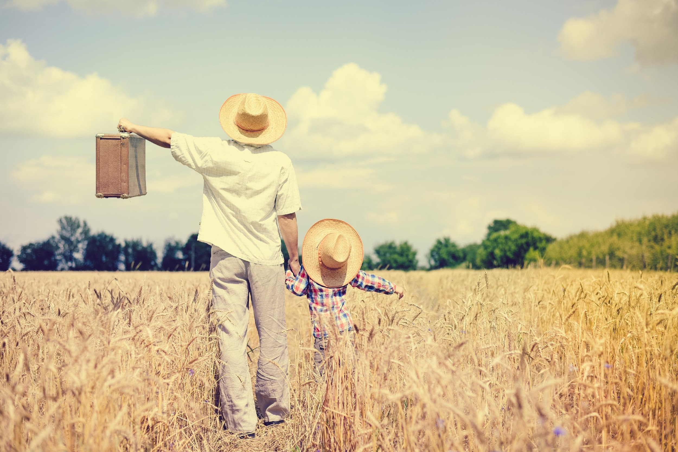

體能
美感
科學
文化
自然

Slide 2

我想告訴你
在2017的端午節，我要對你獻上感謝。因為

